Slide 1
Imagem 1

Slide 2
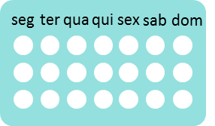
Imagem 2

Slide 3

Imagem 3

Slide 4
Imagem 4

Slide 5
Imagem 5

Slide 6

Imagem 7

Slide 7
Imagem 9

Slide 8
Imagem 10

Slide 9
Imagem 12

Slide 10
Imagem 13

Slide 11
Imagem 15

Slide 12
Imagem 16
+ imagem 14

Slide 13
Imagem 17

Slide 14
Imagem 19

Slide 15
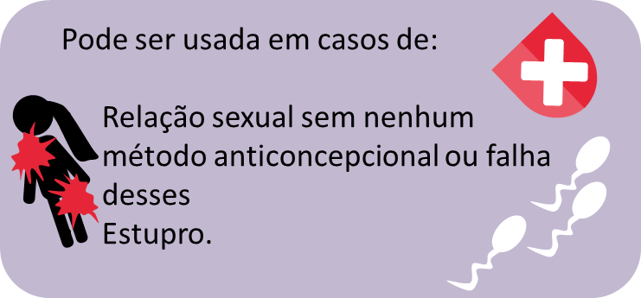
Imagem 21
Pode ser usada em casos de:
Relação sexual sem nenhum método anticoncepcional ou falha desses
Estupro.

Slide 16
Imagem 22

Slide 17
Imagem 23
IMAGEM 14
IMAGEM 16
IMAGEM 20

Slide 18
